Slide 1

IdentityServer4
Um ambiente seguro para suas API's com OAuth 2.0
Notes:
Image used in the preview file : https://unsplash.com/photos/Gz3iikctfEw

Slide 2




Pai de um garoto e duas meninas (Gêmeas)
14 anos de na estrada
Fã de open source
Genius SIS - @Florida – Software Engineer
Bruno Brito
Fornax - @Brasil – Consultor
Microsoft MVP Software craftsmanship
@JP Project / @Blog / @Palestra
bhdebrito
brunohbrito
brunohbrito

Slide 3

As aplicações estão cada vez mais baseadas em serviços
Notes:
Historia da segurança
2004 / 2005 – saml 2p
2007 – Twitter Blaine Cook
Yahoo – BBAuth
Google – Google Auth
Flickr – frobs e tokens
Incompatíveis entre si

Slide 4
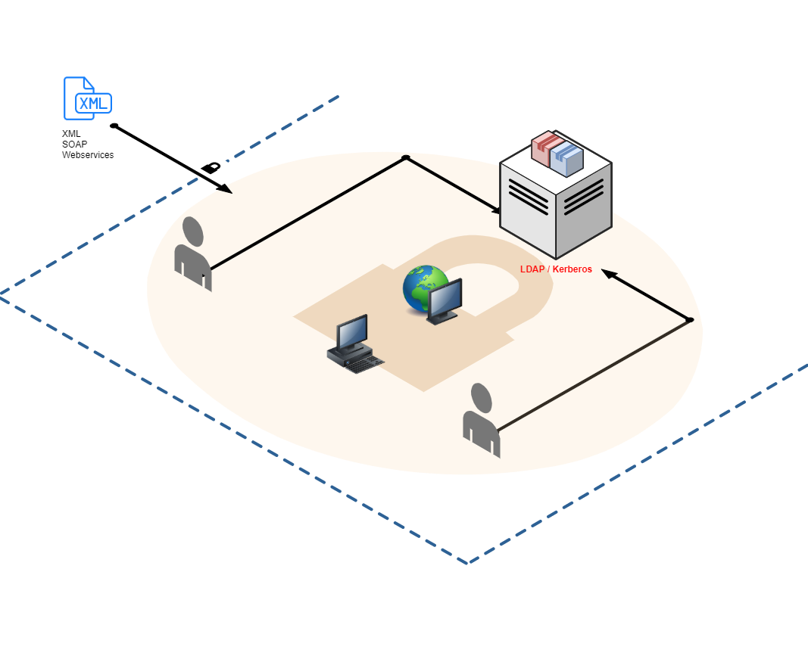
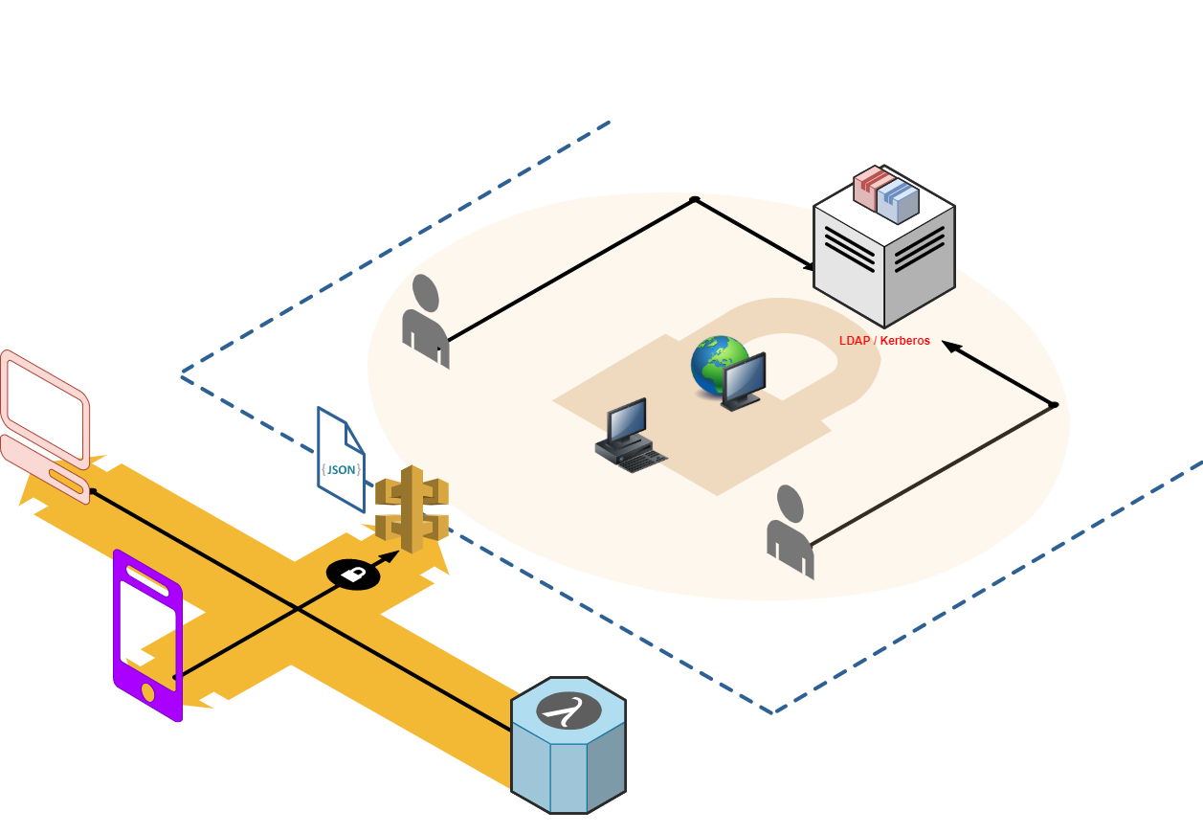
Antes x Depois
Revolução Mobile
Notes:
Revolução mobile

Slide 5
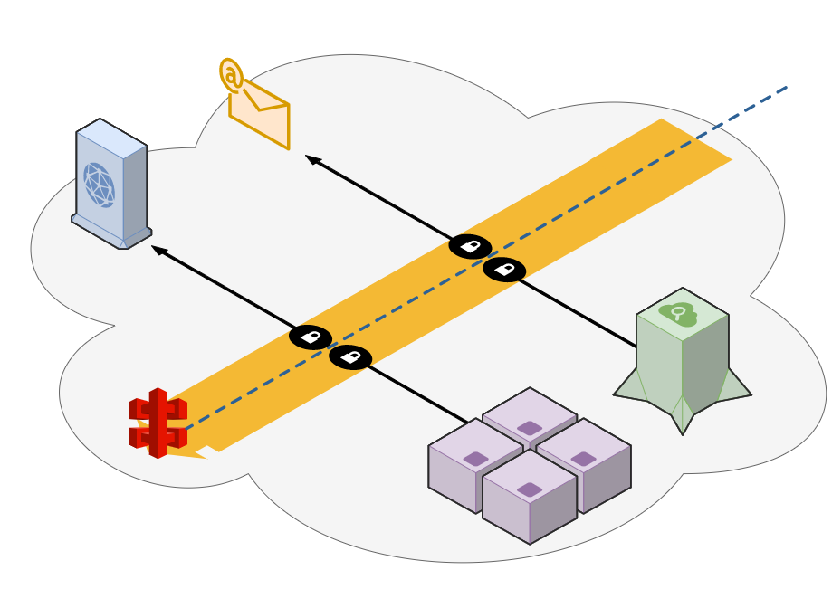
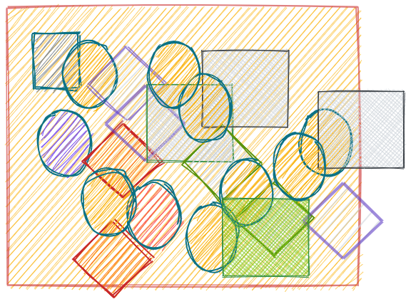
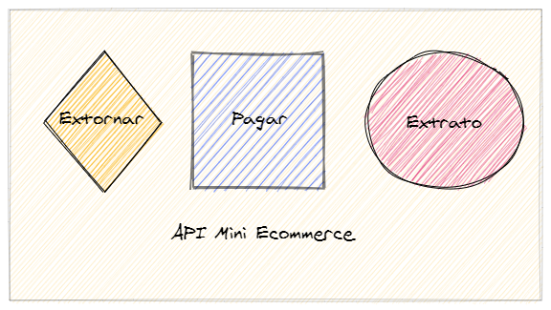

Monolitos
Com o passar do tempo o glorioso monolito começa a apresentar problemas
Notes:
Ferramental melhorou
CI/CD (Azure Devops), Docker e a Cloud
Explorar assunto microsserviço no próximo slide
Revolução mobile

Slide 6

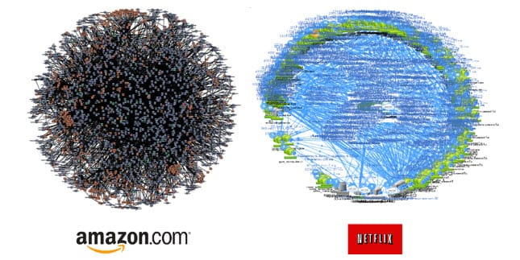
A jornada para Microsserviços
Netflix
Amazon
.
Notes:
Fácil manutenção
Testável
Baixo acoplamento
Independente
Organizado em torno dos recursos de negócios
Propriedade de uma pequena equipe
Uma quantidade absurda de API’s nos trazem um problema

Slide 7
Como expor e proteger API’s ?
Notes:
As formas de proteção se tornam ineficazes:
JWT
Cookies
Api key

Slide 8

Problemas
01
Autorizar
02
Autenticar

Slide 9


Auth x Auth
Autenticação x Autorização
Autenticar
Autorizar
Processo para identificar quem você é
Permissão para fazer algo

Slide 10

IdentityServer4
Um framework OAuth 2.0 e OpenId Connect

Slide 11

01
OAuth 2.0
02
SSO & SS Out
Trabalha em Conjunto com o ASP.NET Identity
03
Autenticação como serviço
04
Controle de Acesso para API’s
05
Open Source

Slide 12
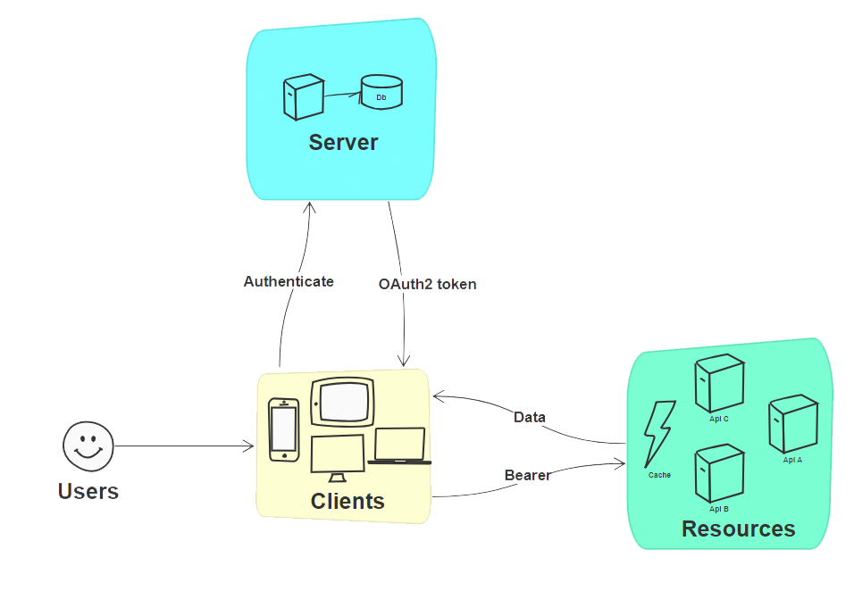
OAuth 2.0
Uma incrível máquina de Tokens
Papeis
O OAuth 2.0 trabalha com 4 papéis
Resource Owner
Resource Server
Client
Auth Server
Usuário
API
Interativos (Browser, Windows Form, Mobile)
Machine to Machine (Windows Service, Cron Jobs)
Servidor de Autentição (IdentityServer4)

Slide 13
OpenId Connect
OpenId Connect
Protocolo de Autenticação
OAuth2
JOSE
+
JWT
Id Token
Topo do OAuth 2.0
JWT

Slide 14
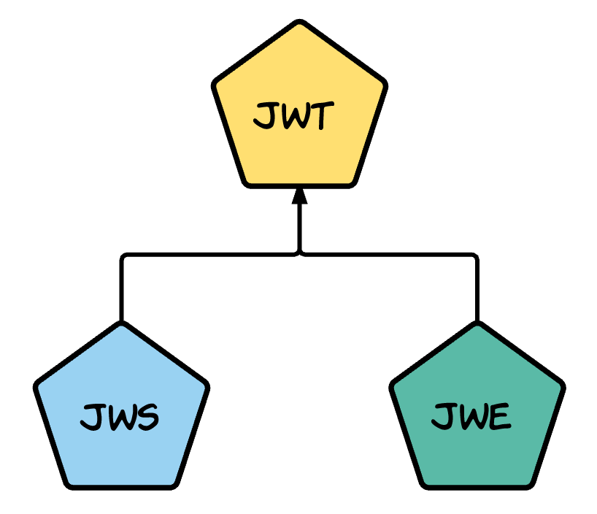
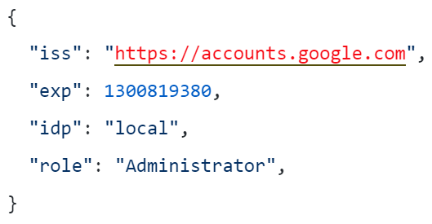
JSON Web Tokens
Coração do OAuth 2.0
JOSE (Javascript Object Signing and Encryption)
JWT
JWS (Json Web Signature)
JWE

Slide 15
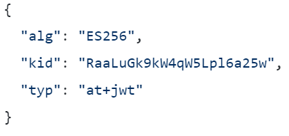
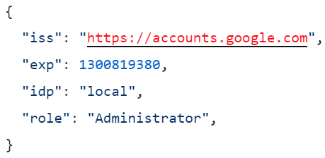
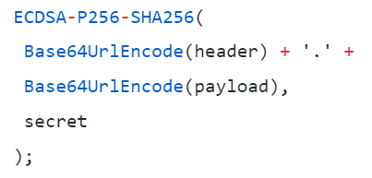
JsonWebSignature
Assina digitalmente o JWT
HEADER
PAYLOAD
Assinatura:
Notes:
JWT é uma estretura de dados

Slide 16
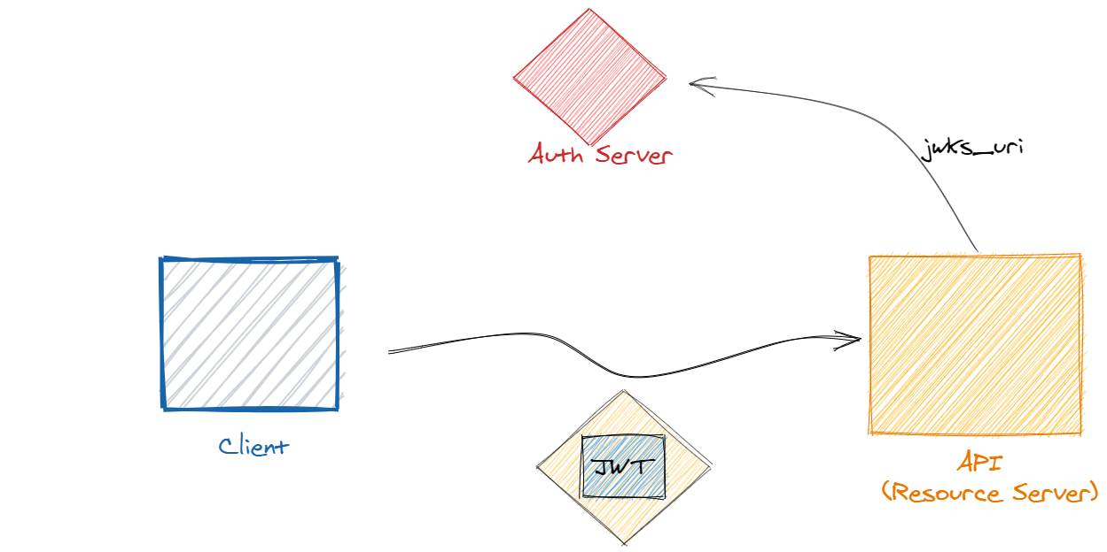
Como o OAuth 2.0 verifica o JWT
Notes:
JWT é uma estretura de dados

Slide 17
Obrigado
Bruno Brito
Microsoft MVP Software craftsmanship
bhdebrito
brunohbrito
brunohbrito

